Slide 1

Porodnické vyšetření
10.3.2015
MUDr. Magdalena Kučerová

Slide 2
Porodnické vyšetření - přijetí
Anamnéza, TK, teplota
Subjektivní data – kontrakce, VP, krvácení, pohyby
Zevní vyšetření
Vnitřní vyšetření
Ultrazvuk
CTG

Slide 3
Porodnické vyšetření – při porodu
Subjektivní data
Objektivní data
Vnitřní vyšetření
CTG
Speciální vyšetření – UZ, IFPO

Slide 4
Porodnické vyšetření
Subjektivní data

Slide 5
Subj.
Kontrakce – lokalizace bolesti, od kdy, frekvence, intenzita, doba trvání
Krvácení – jasná nebo tmavá krev, množství
Plodová voda – kdy, čirá nebo zkalená – GBS!!
  Temesváryho zkouška, PROM test
Pohyby plodu
Otoky, varixy, symptomy preeklampsie nebo infekce

Slide 6
Porodnické vyšetření
Zevní vyšetření

Slide 7
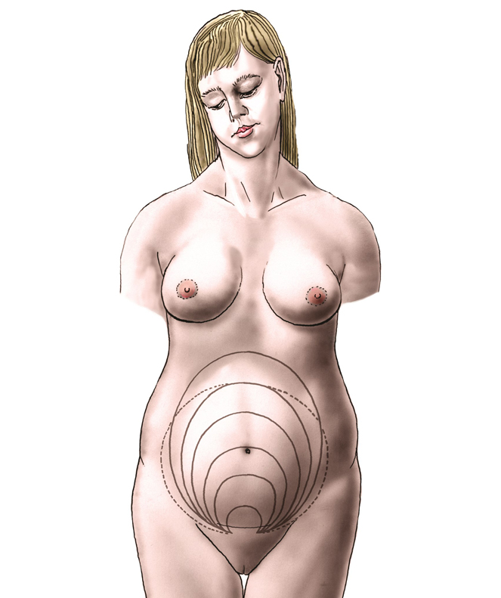
Výška fundu, tvar dělohy
FX/3, F2/p
Ovoidní
Kulovitá
Příčně ovoidní
I. Leopoldův hmat (výška a obsah fundu)
II. Leopoldův hmat (pohmat hran děložních, hřbetu plodu a malých částí)
III. Leopoldův hmat (obsah DDS)

Slide 8
Pawlíkovy hmaty
1. fáze: obsah DDS
2. fáze: pohmat a sklon krční rýhy
3. fáze: výška krční rýhy nad sponou
  4 prsty: hlava naléhá
  3 prsty: vstouplá malým oddílem
  2 prsty: vstouplá velkým oddílem
  V rovině spony: celá hlava vstouplá, naléhá raménko

Slide 9
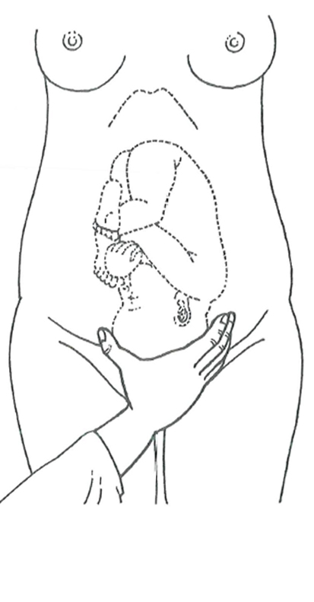
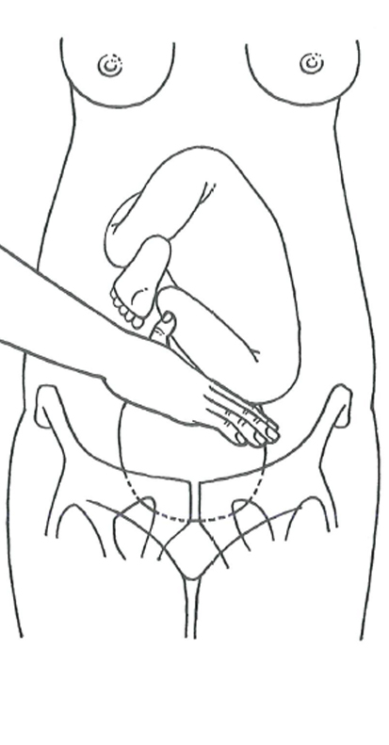
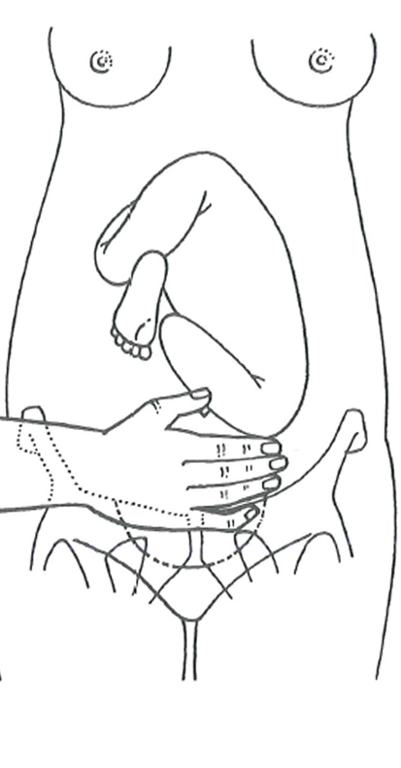
Pawlíkovy hmaty
1. fáze
2. fáze
3. fáze

Slide 10
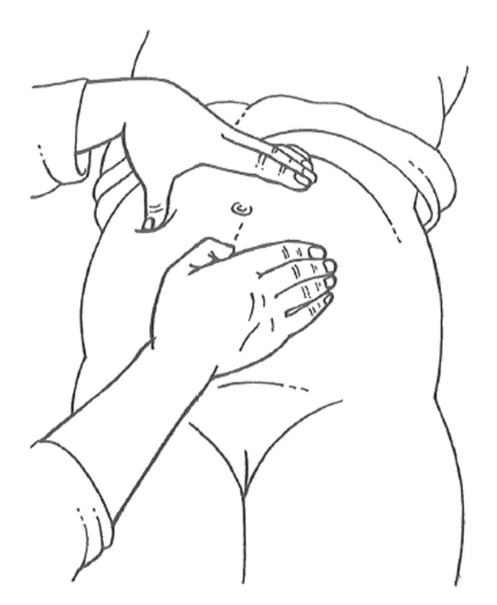
Budinův hmat
Palpace hřbetu a malých částí plodu

Slide 11
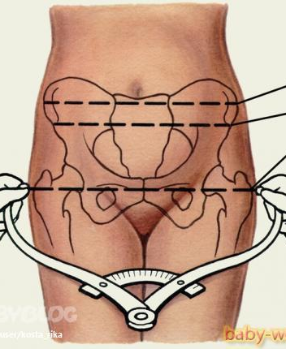
Pelvimetrie
Distantia
  bispinalis 26 cm
  bicristalis 29 cm
  bitrochanterica 31 cm
  Conjugata externa 19 cm

Slide 12
Porodnické vyšetření
Vnitřní vyšetření

Slide 13
Vnitřní (vaginální) vyšetření
Klenby:
  plné nebo prázdné
  nevyvinuté, vyvinuté
Hrdlo: cervix score
Branka: kvalita (tenká, pevná, měkká, navalitá), průměr
Vak blan: nehmatný, plochý, klenoucí se, sekundární
Šípový šev, fontanely
Prezentace hlavičky

Slide 14
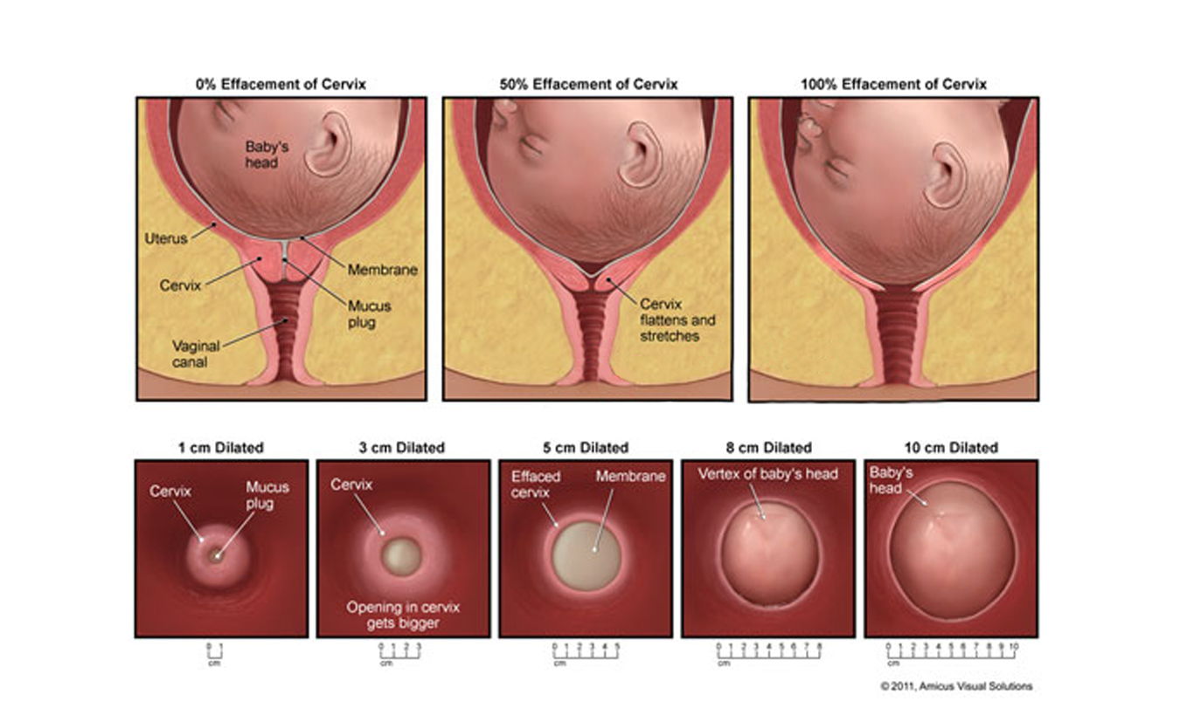
Vnitřní (vaginální) vyšetření

Slide 15
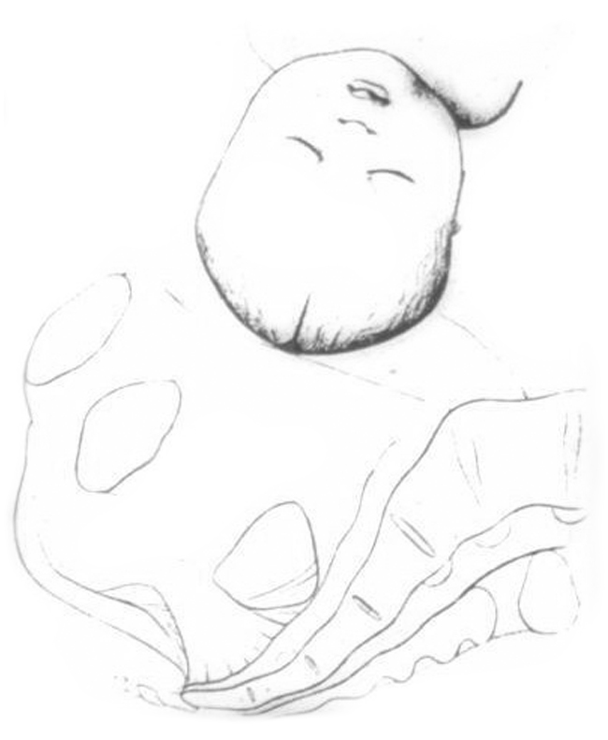
Vnitřní vyšetření - prezentace
Hlava naléhá – hmatná celá spona, hlava nad úrovní vchodu
Hlava vstupuje malým oddílem – hmatná celá spona, hlava pod úrovní vchodu

Slide 16
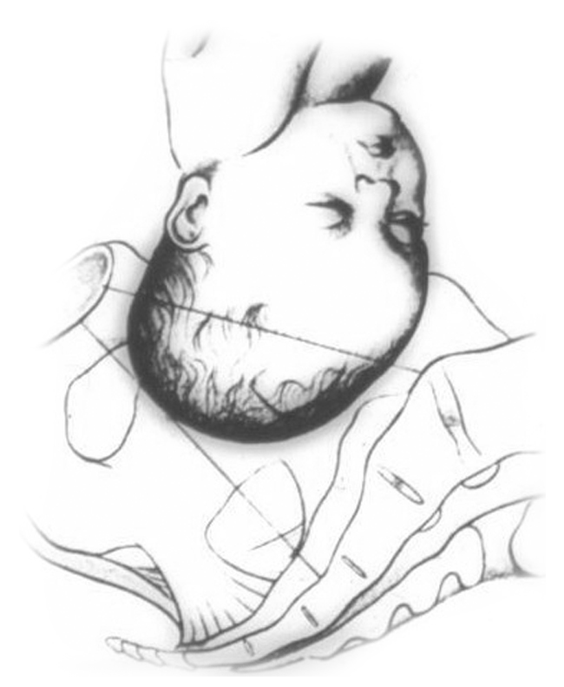
Prezentace
Hlava vstupuje velkým oddílem – nehmatná horní část spony, hlava lze vysunout
Hlava v šíři – hmatná dolní část spony, hlava fixovaná v pánvi

Slide 17
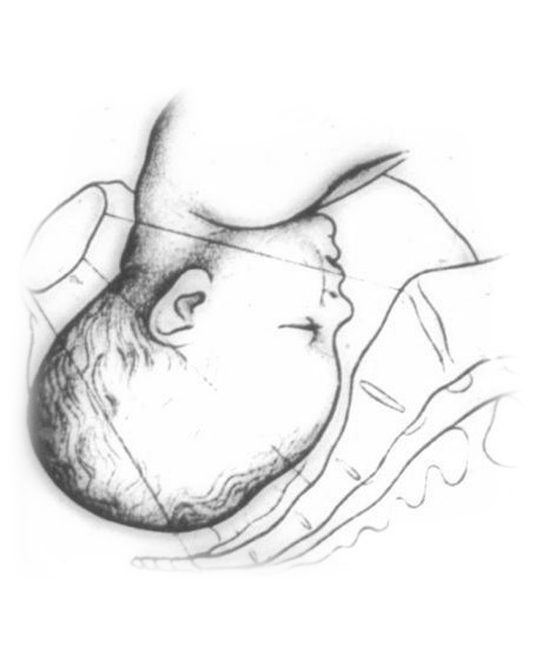
Prezentace
Hlava v úžině – hmatný pouze dolní okraj spony
Hlava ve východu pánevním – prořezání hlavičky

Slide 18
Ultrazvuk

Slide 19
Ultrazvuk
Počet plodů, vitalita
Poloha
Postavení
Srdeční akce
Množství VP
Placenta
Odhad hmotnosti
1 vitální plod, pphl, post. Levé přední, AS+, prav., euhydramnion, placenta na PS, nezasahuje do DDS, EFW orient. 3500 g

Slide 20
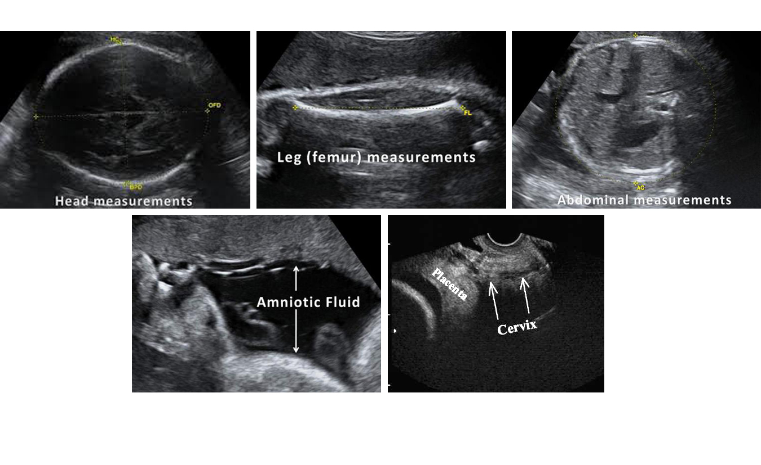
Ultrazvuk

Slide 21
CTG, kardiotokograf, monitor

Slide 22
CTG
Přístroj kardiotokograf
Záznam:
  kardiotachogram (srdeční frekvence plodu)
  tokogram (děložní činnost)
  aktogram (pohyby plod)
Monitorace zevní, vnitřní (skalpová elektroda), telemetrie (bezdrátové)
Posun 1 cm/min

Slide 23
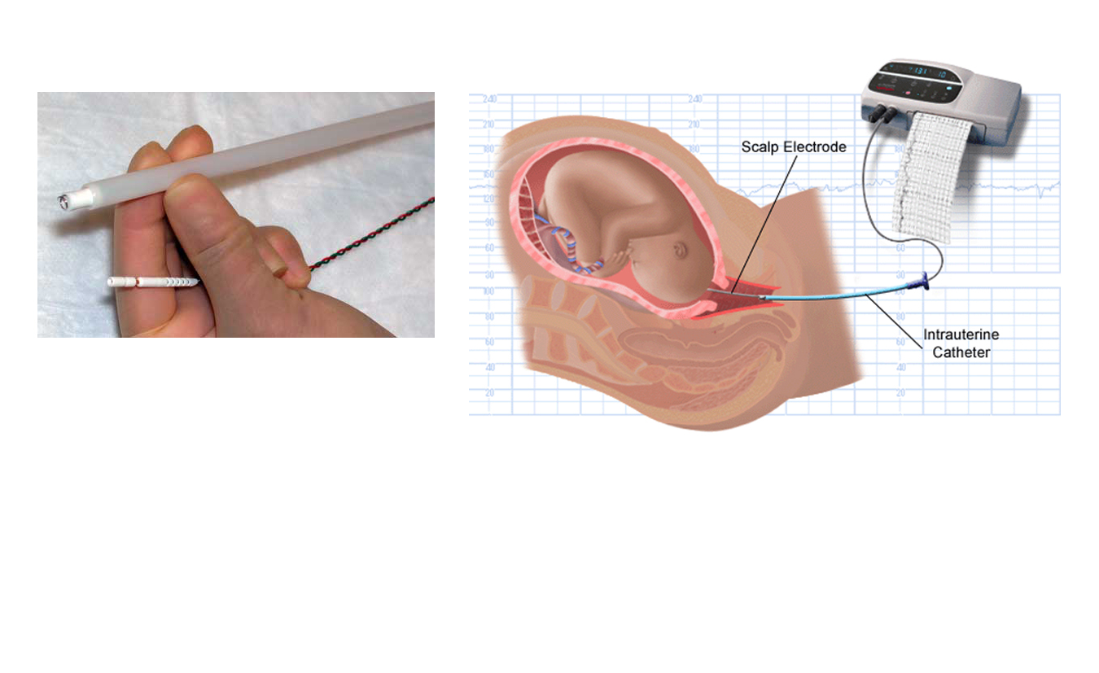
Skalpová elektroda

Slide 24
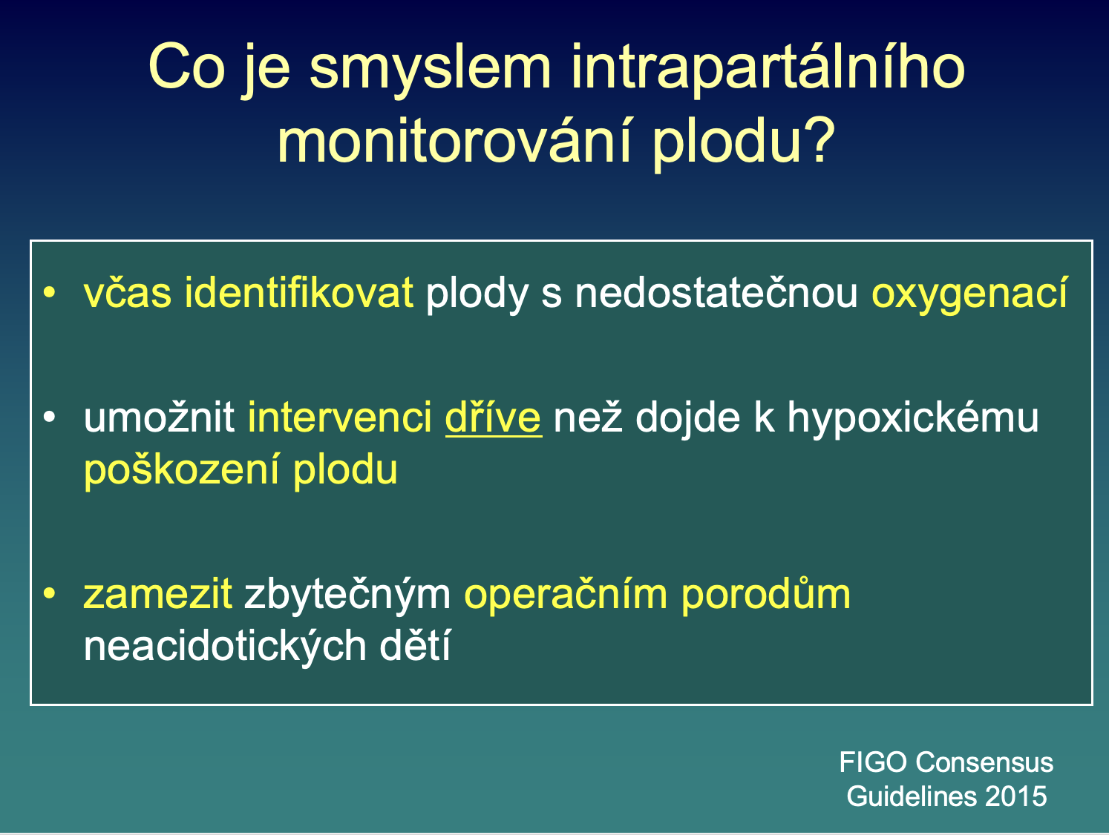

Slide 25
tokogram
Frekvence, délka kontrakčního cyklu, bazální tonus, amplituda, trvání, tvar
Poruchy hyperkinetické
  Hyperaktivita
  Hypertonus
Poruchy hypokinetické
  Hypokinetická činnost
  Diskoordinace děložní činnosti (dystokia cervikokorporalis)

Slide 26
kardiotachogram
Parametry:
  Dlouhodobé: tachykardie (nad 160/min)
  normokardie (160-110)
  bradykardie (pod 110/min)
  Střednědobé: akcelerace (o 15 tepů na 15 s - 10 min)
  decelerace (o 15 tepů na 15 s - 10 min)
  Krátkodobé: normální variabilita (5-25/min)
  snížená variabilita, silence (pod 5/min)
  - sinusoida
  saltatorní oscilace (nad 25/min)

Slide 27
decelerace
Sporadické
  Spike (méně než 10 s)
  Prolongovaná decelerace (1-3 min)
Periodické
  Rané (DIP I)
  Pozdní (DIP II)
  Variabilní

Slide 28
Kardiotachogram
Výkyvy IC tenze při kompresi hlavičky
  Raná decelerace, DIP I
Komprese pupečníkového řečiště
  Parciální komprese – tachykardie, periodické akcelerace, saltatorní oscilace
  Totální komprese – variabilní decelerace, bradykardie
Snížení uteroplacentárního průtoku
  Akutně (hypotenze matky) - bradykardie
  Opakovaně – pozdní decelerace, DIP II
  Chronicky – silence

Slide 29
Interpretace – dop. postupy!
Fyziologický: BF 110-160/min, 2 akcelerace, žádná decelerace, normální variabilita
Suspektní
  Kontinuální CTG
Patologický:
  BF pod 100/min
  Decelerace pozdní či prolongované, 1 prolongovaná déle než 5 min
  Variabilita snížená déle než 50 min, saltatorní déle než 30 min, sinusoida
IFPO, Ukončení porodu podle podmínek

Slide 30
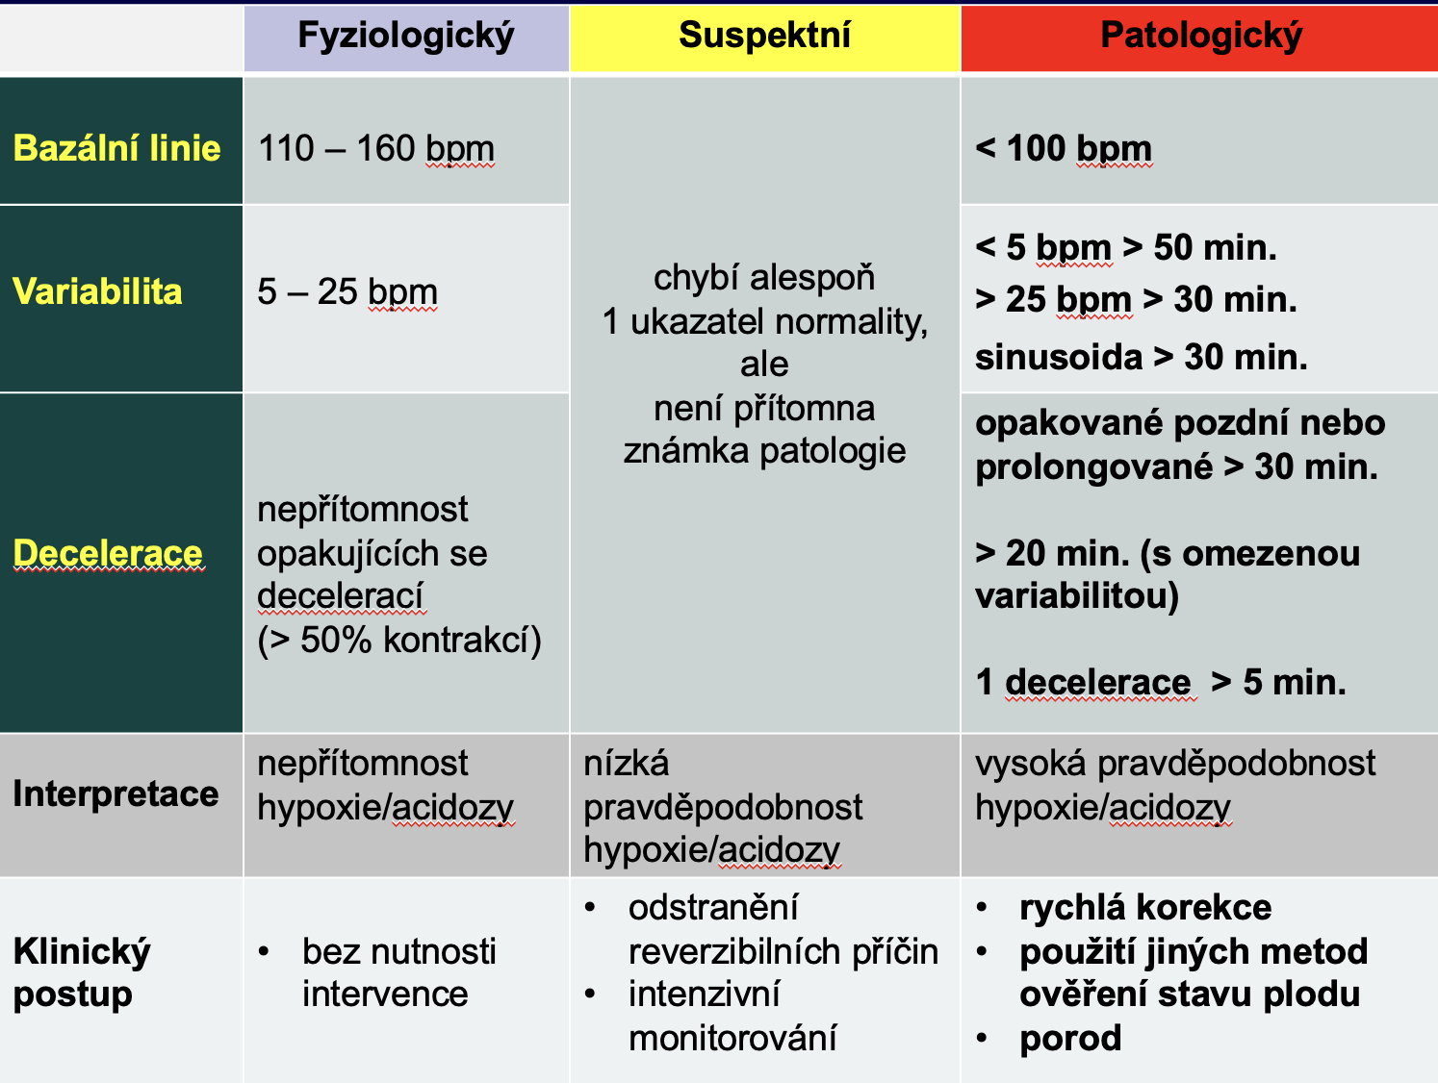

Slide 31
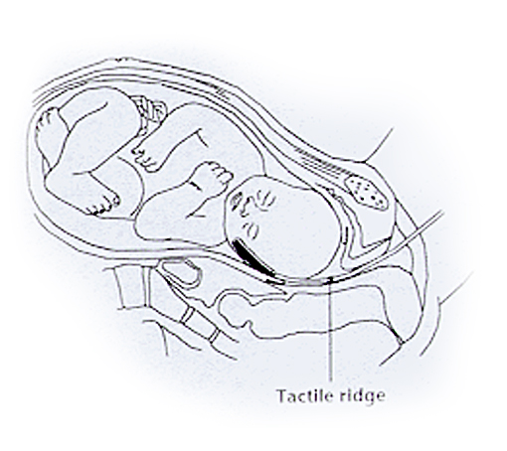
IFPO
Intrapartální fetální pulsní oxymetrie
Norma 30-60%

Slide 32
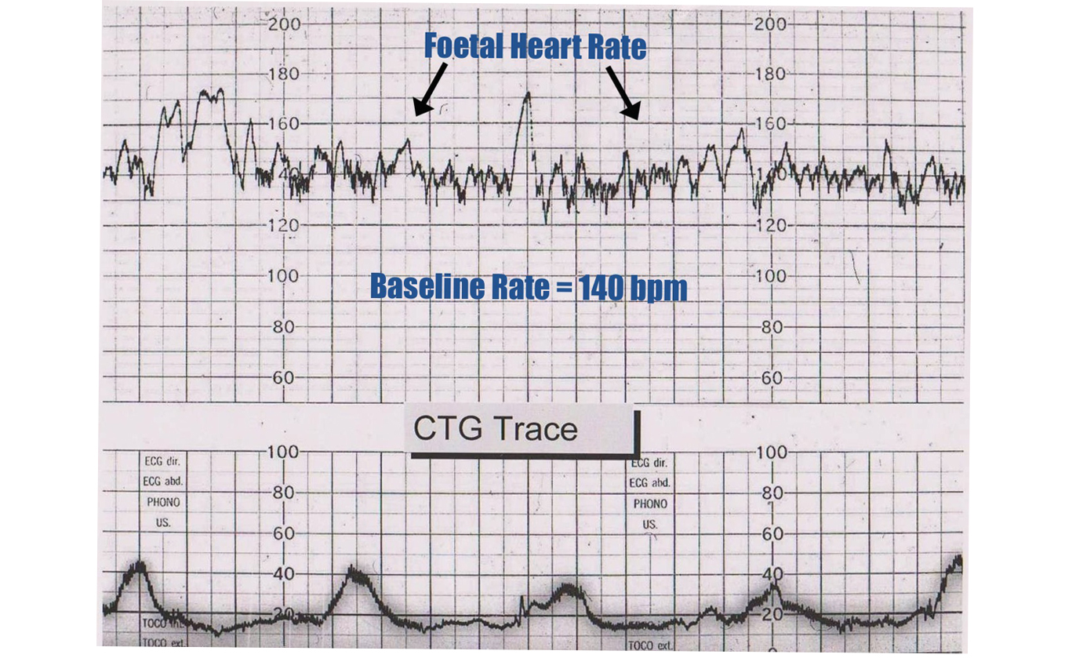
CTG

Slide 33
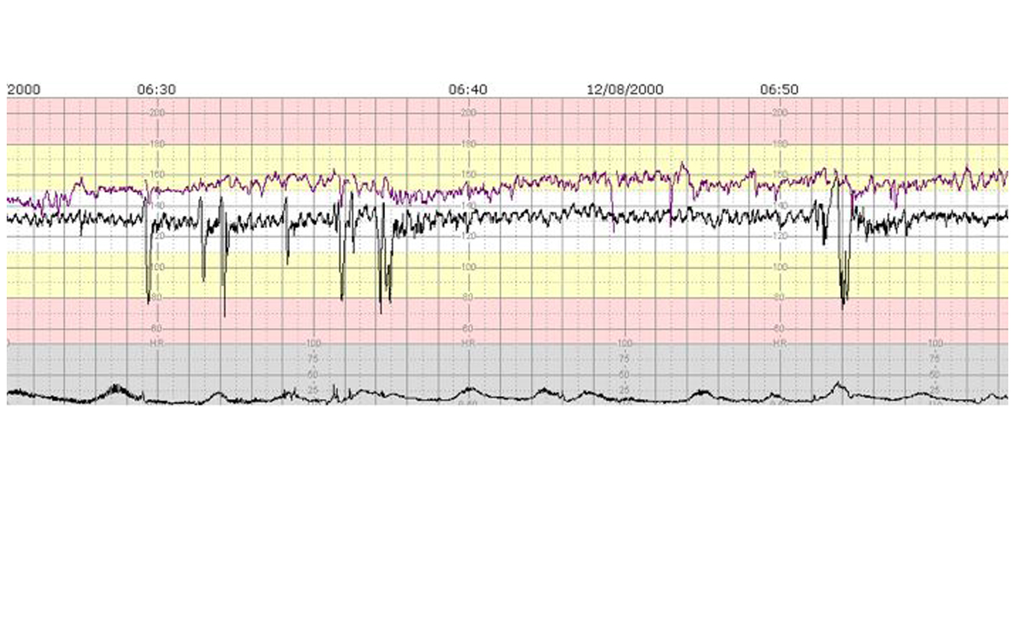
CTG

Slide 34
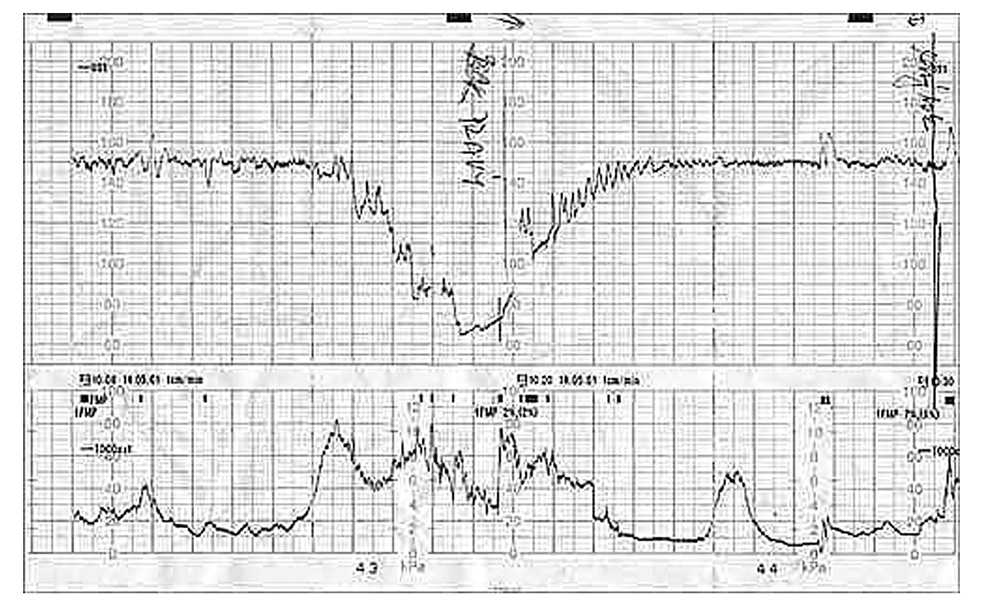
CTG

Slide 35
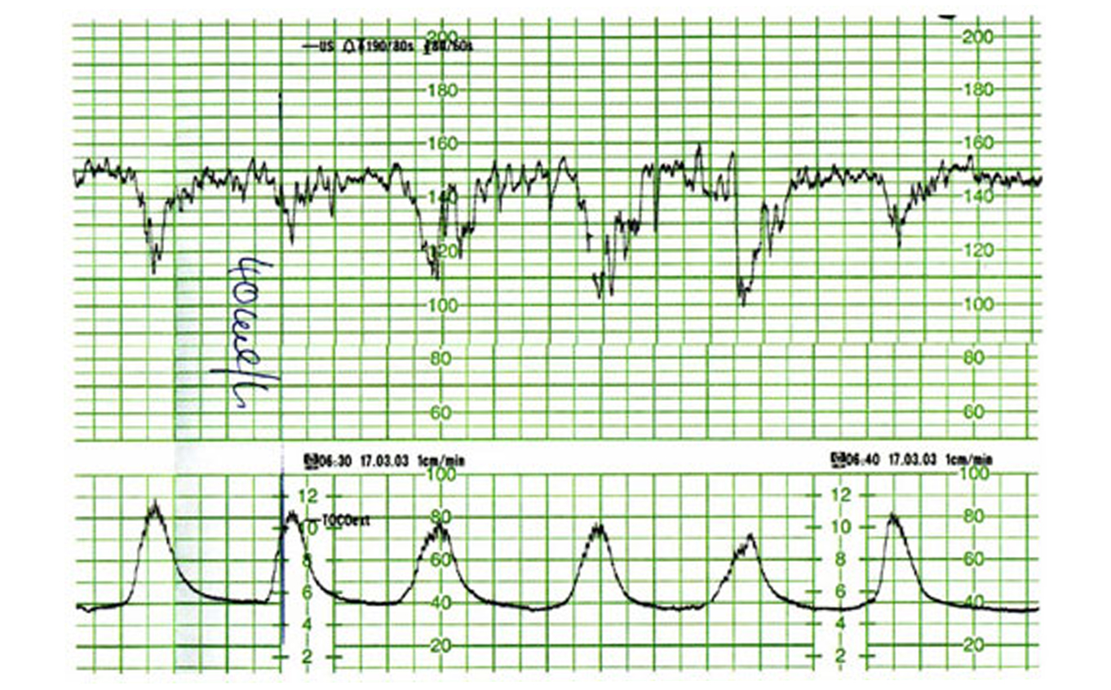
CTG

Slide 36
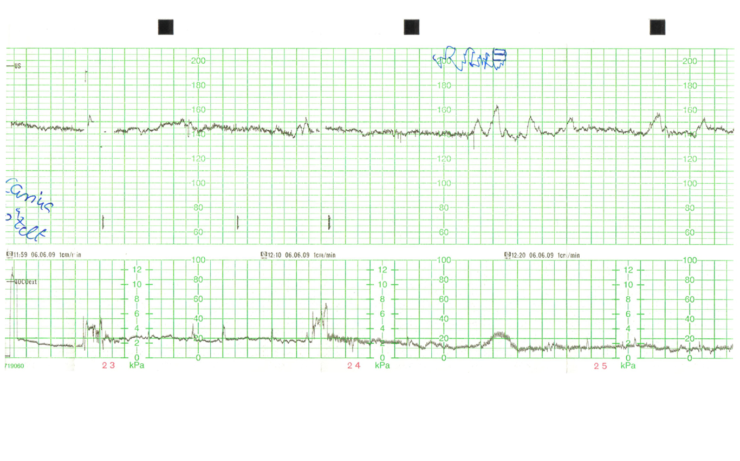
CTG

Slide 37
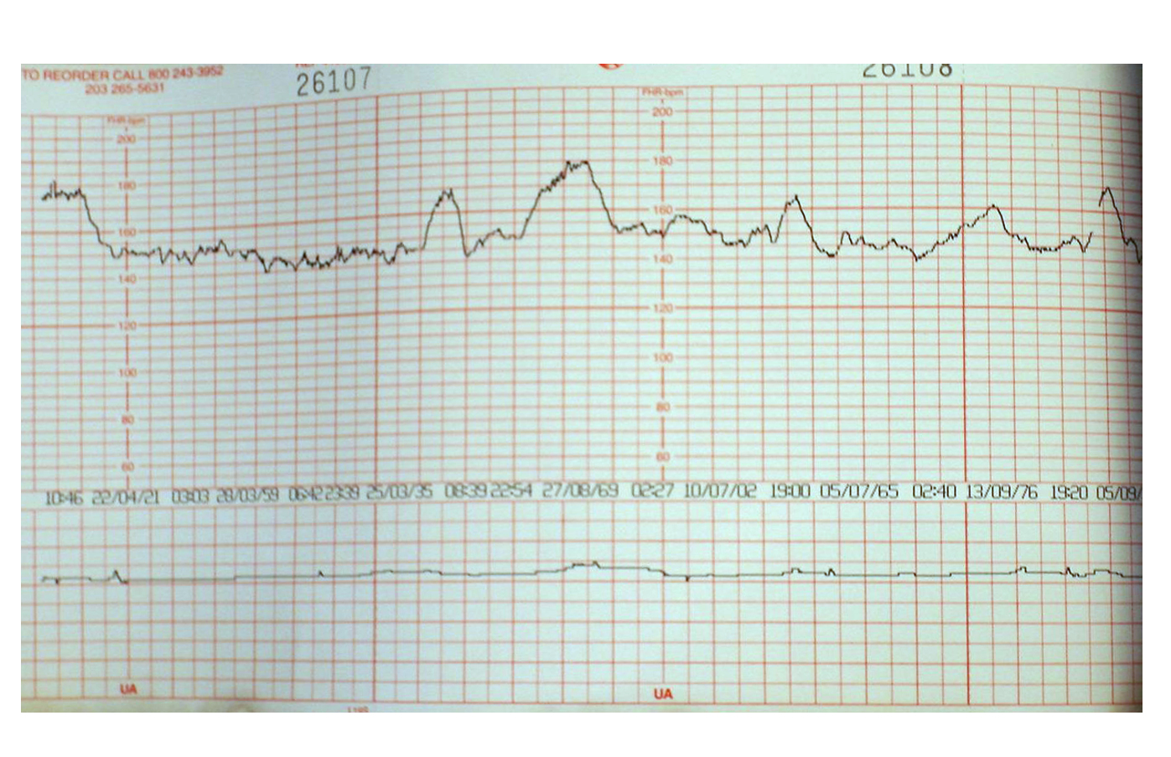
CTG

Slide 38
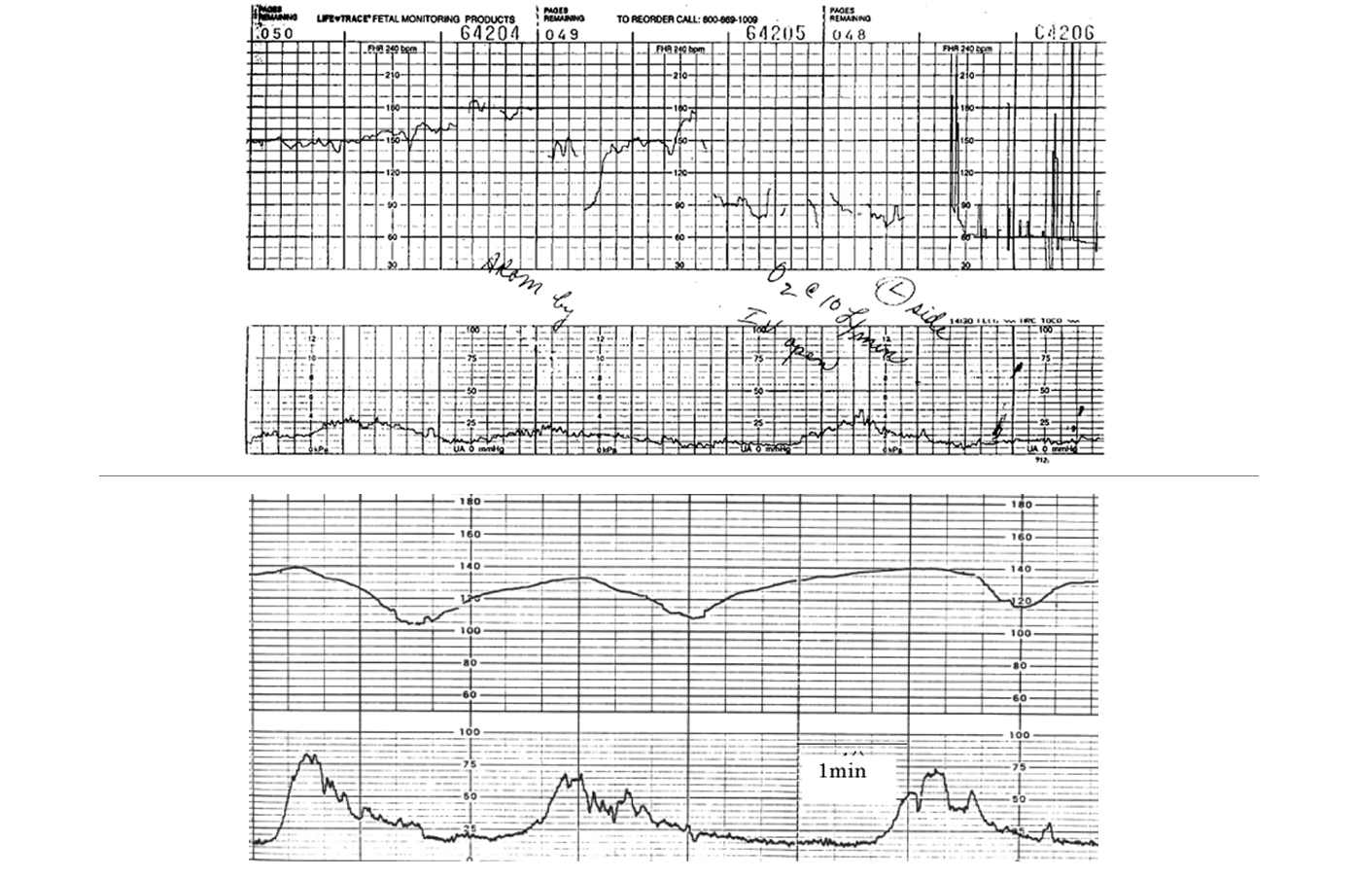
CTG

Slide 39
Rekapitulace

Slide 40
Rekapitulace
Subjektivní data
Zevní vyšetření
Vnitřní vyšetření
UZ
CTG
IFPO

